Slide 1
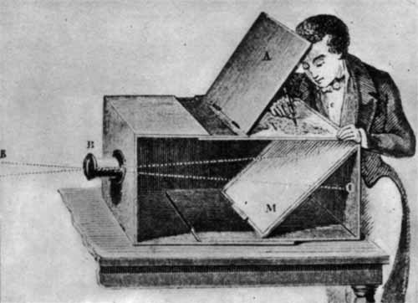
История фотографии

Slide 2
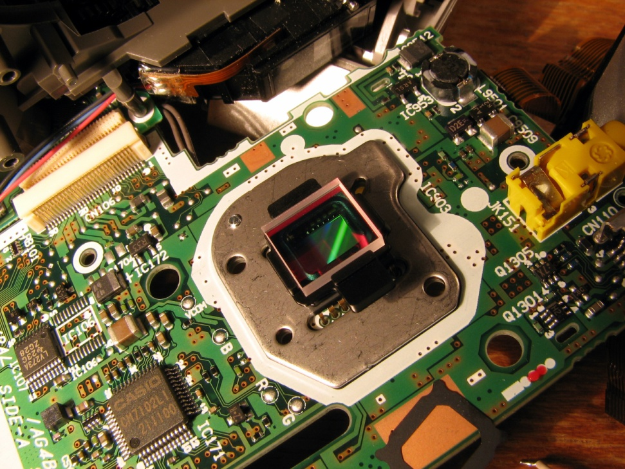
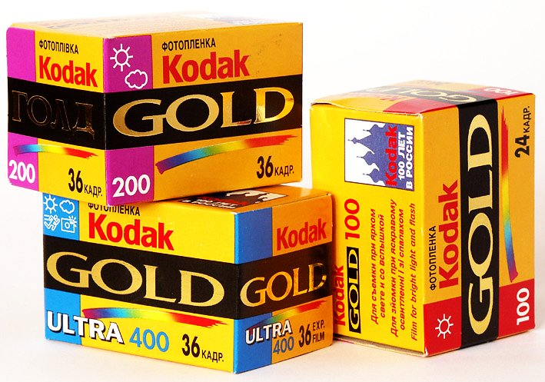
Фотогра́фия (фр. photographie от др.-греч. φως / φωτος — свет и γραφω — пишу; светопись — техника рисования светом) — получение и сохранение статичного изображения на светочувствительном материале (фотоплёнке или фотографической матрице) при помощи фотокамеры.

Slide 3

В более широком смысле, фотография — это искусство получения фотоснимков, где основной творческий процесс заключается в поиске и выборе композиции, освещения и момента (или моментов) фотоснимка. Такой выбор определяется умением и навыком фотографа, а также его личными предпочтениями и вкусом, что характерно для любого вида искусства.

Slide 4
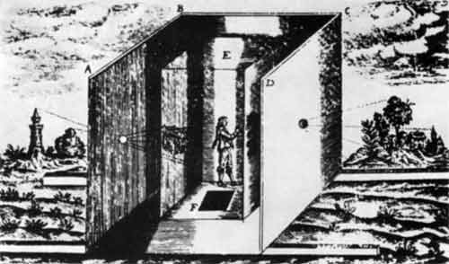
Изображения с помощью отражённого от предметов видимого света получали ещё в глубокой древности и использовали для живописных и технических работ. Метод, названный позже ортоскопической фотографией, не требует серьёзных оптических приспособлений. В те времена использовались лишь малые отверстия и, иногда, щели. Проектировались изображения на противоположные от этих отверстий поверхности.

Slide 5
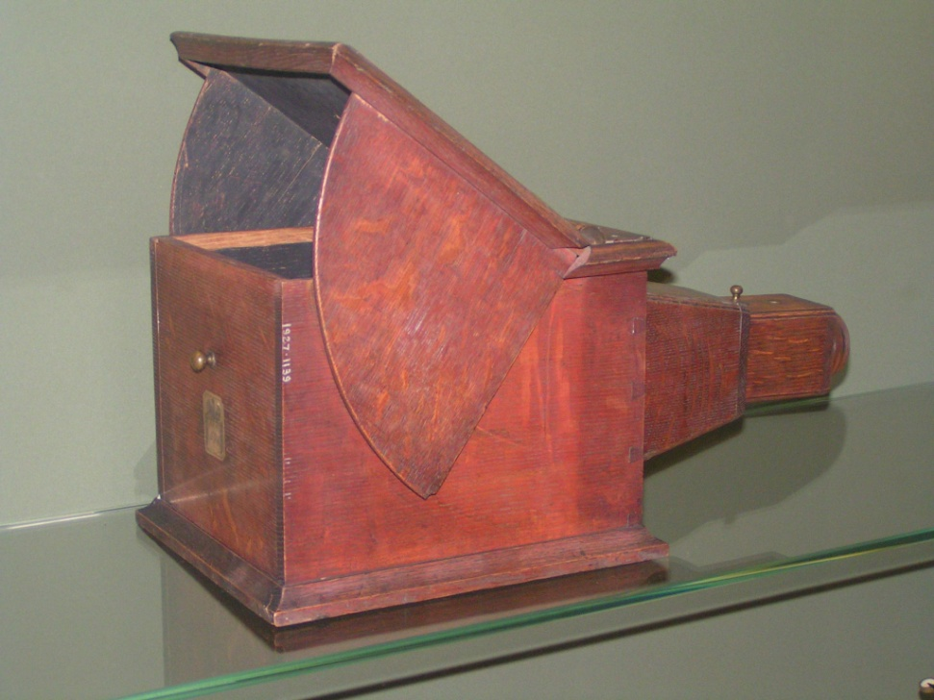
Далее метод был усовершенствован с помощью оптических приборов, помещаемых на место отверстия. Это послужило основой для создания камеры, ограничивающей получаемое изображение от засветки не несущим изображение светом. Камера была названа обскурой, изображение проецировалось на её заднюю матовую стенку и перерисовывалось по контуру художником. После изобретения методов химической фиксации изображения, камера-обскура стала конструктивным прообразом фотографического аппарата. Название «фотография» было выбрано как наиболее благозвучное из нескольких вариантов во Французской академии в 1839 году.

